Slide 1
Сущность социально – педагогической виктимологии
Работу выполнила
студентка 2 курса
ИПиП
Ковалева Марина Андреевна

Slide 2
Социально – педагогически виктимология - отрасль знания, составная часть социальной педагогики, изучающая реальных или потенциальных жертв неблагоприятных условий социализации, их развитие и воспитание. А.В. Мудрик

Slide 3
А.В Мудрик

Slide 4
Основным объектом виктимологии выступают неадаптированные группы и индивиды в состоянии социальных жертв, а также социально-виктимологические явления в обществе.

Slide 5
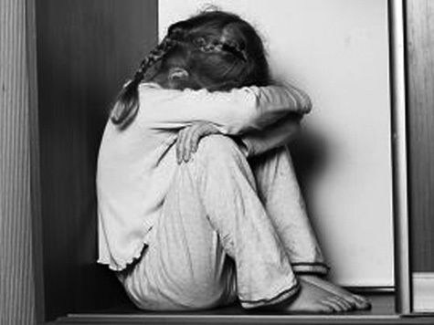

Slide 6
Виктимогенность
Виктимогенность обозначает наличие в тех или иных объективных обстоятельствах социализации характеристик, черт, опасностей, влияние которых может сделать человека жертвой этих обстоятельств (например, виктимогенная группа, виктимогенный микросоциум и др.).

Slide 7
Факторы виктимогенности
Природно – климатические условия страны
Общество и государство
Группа сверстников
Семья
Индивидуальный уровень

Slide 8
Виктимизация
Виктимизация – это процесс и результат превращения человека или группы людей в тот или иной тип жертвы неблагоприятных условий социализации

Slide 9
виктимность
Характеризует предрасположенность человека стать жертвой тех или иных обстоятельств.

